Slide 1
Мастер класс
Ведущая педагогическая идея моего мастер класса :
Повышение интереса учащихся по английскому языку

Slide 2
Мастер класс
Если есть мотив, то будет и песня!

Slide 3
Наглядные средства

Slide 4
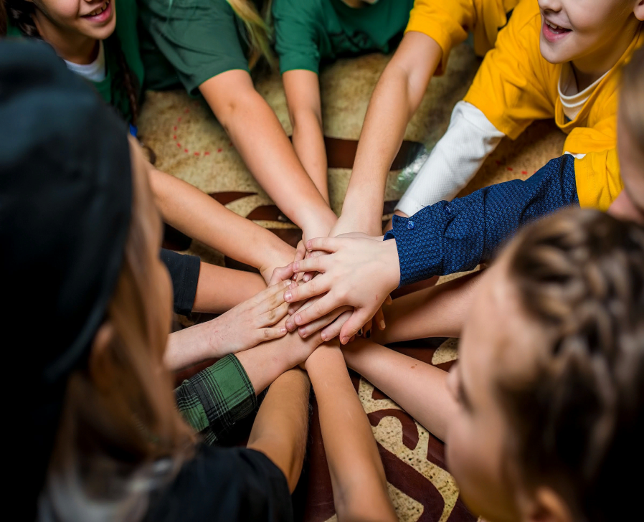
Квест

Slide 5
Пазлы

Slide 6
Музыка и песни
Rain on the green grass,
Rain on the tree
Rain on the house- top
But not on me!

Slide 7
Видеофайлы

Slide 8
Мотивация в любом начинании — первое дело.( Евгений Красницкий.)

Slide 9
Спасибо!

